Slide 1

INTERNET AND WORLD WIDE WEB
PERTEMUAN 11
Ir. Nizirwan Anwar, MT
MIK | FAKULTAS ILMU-ILMU KESEHATAN

Slide 2

Outline :
History of the internet
How internet works
The World Wide Web
Other Internet Service

Slide 3
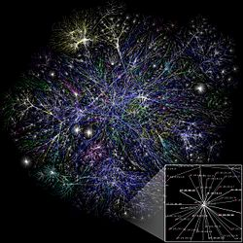
Internet
(Interconnection-Networking)
Seluruh jaringan komputer yang saling terhubung menggunakan standar sistem global transmission control protocol / internet protocol suite (TCP/IP) sebagai protokol pertukaran paket (packet switching communication protocol) untuk melayani miliaran pengguna di seluruh dunia.

Slide 4
Internet
Beberapa layanan yang ditemukan pada internet
Web – share vidio
E-mail
Web
File transfer
Chat
Message board
Instant messaging
Web-Conduct Research
Web – read blog

Slide 5
History of the Internet
ARPANET
Proyek jaringan oleh Pentagon's Advanced Research Projects Agency (ARPA)
Goal:
Untuk memungkinkan ilmuan di berbagai lokasi dan saling berbagi informasi
Goal:
Untuk berfungsi jika bagian dari jaringan dinonaktifkan
Became:
functional September 1969

Slide 6
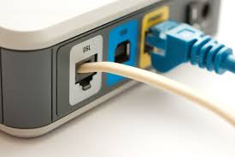
Connecting to the Internet
Contoh layangan internet broadband, meliputi:
Cable internet service
Menyediakan akses internet berkecepatan tinggi melalui jaringan televisi kabel melalui modem kabel
DSL (Digital Subscriber Line)
Menyediakan koneksi internet berkecepatan tinggi dengan menggunakan saluran telepon biasa.
Fiber to the Premises (FTTP)
Menggunakan kabel fiber optic untuk menyediakan akses internet berkecepatan tinggi untuk home dan business users
Fixed wireless
Koneksi internet dengan menggunakan antena berbentuk piring
A wi-fi (wireless fidelity)
Jaringan menggunakan sinyal radio untuk koneksi internet

Slide 7
E-mail
Chat room
VoIP
Instant Messaging

Slide 8
A cellular radio network
Jaringan internet dengan teknologi atau komputer yang kompatibel dengan modem nirkabel
Satellite Internet service
Koneksi internet melalui satelit ke piringan satelit yang berkomunikasi dengan modem satelit

Slide 9
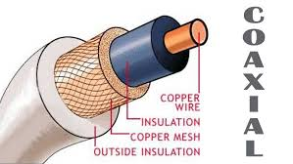
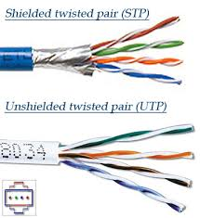
How Data and Information Travel the Internet??
Media transmisi Kabel
Twisted Pair Cable
Kabel STP
Kabel UTP
Kabel Coaxial
Suatu jenis kabel yang menggunakan dua buah konduktor. Kabel ini banyak digunakan untuk mentransmisikan sinyal frekuensi tinggi mulai 300 kHz keatas
Notes:
Twisted pair cable atau kabel pasangan berpilin terdiri dari dua buah konduktor yang digabungkan dengan tujuan untuk mengurangi atau meniadakan interferensi elektromagnetik dari luar seperti radiasi elektromagnetik dari kabel Unshielded Twisted Pair (UTP), dan crosstalk yang terjadi di antara kabel yang berdekatan.

Slide 10
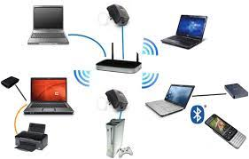
How Data and Information Travel the Internet??
Media transmisi Nirkabel.
Bidang disiplin yang berkaitan dengan komunikasi antar sistem komputer tanpa menggunakan kabel.
Notes:
Twisted pair cable atau kabel pasangan berpilin terdiri dari dua buah konduktor yang digabungkan dengan tujuan untuk mengurangi atau meniadakan interferensi elektromagnetik dari luar seperti radiasi elektromagnetik dari kabel Unshielded Twisted Pair (UTP), dan crosstalk yang terjadi di antara kabel yang berdekatan.

Slide 11
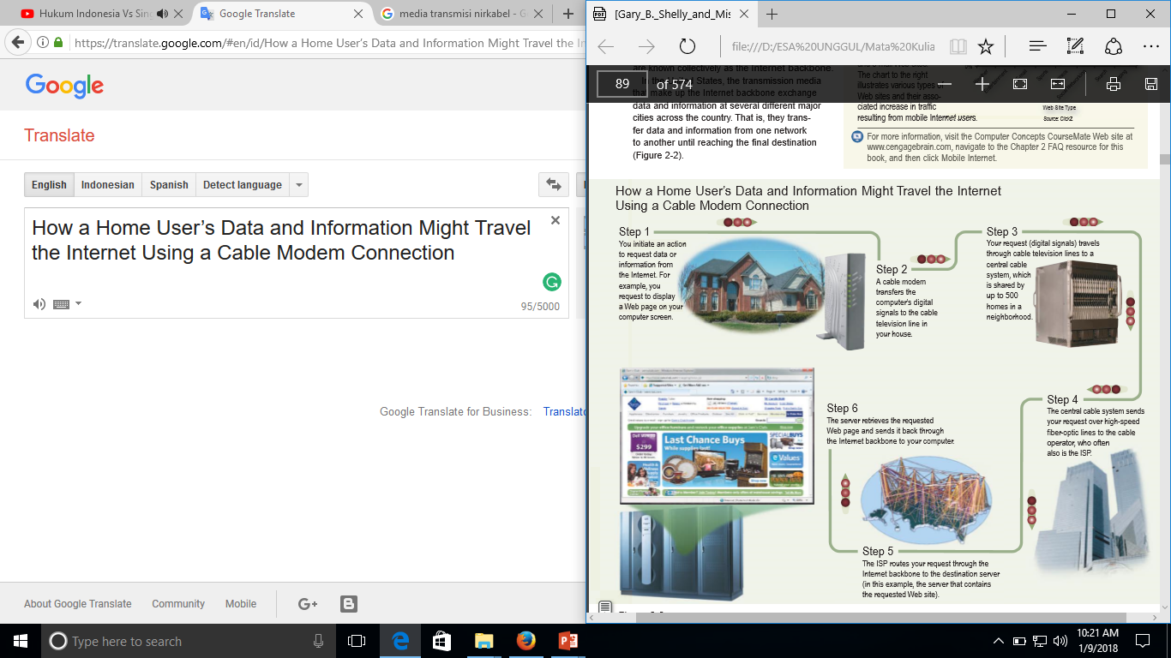
Cara Proses Data dan Informasi Berjalan di Internet Menggunakan Sambungan Modem Kabel

Slide 12
Cara Proses Data dan Informasi Berjalan di Internet Menggunakan Sambungan Modem Kabel
Step 1:
Memanggil data atau informasi yang dibutuhkan dari internet.
Step 4:
Sistem kabel pusat mengirimkan permintaan, melalui jalur serat optic berkecepatan tinggi ke operator kabel, yang sering disebut ISP
Step 2:
Modem kabel mentrasfer sinyal digital komputer ke saluran kabel televisi
Step 5:
ISP mengarahkan permintaan melalui internet backbone ke server tujuan.
Step 3:
Sinyal digital berjalan melalui jalur televise kabel ke sistem kabel pusat.
Step 6:
Server mengambil halaman web yang diminta dan mengirimkan ke internet backbone anda
Notes:
Backbone adalah saluran atau koneksi berkecepatan tinggi yang menjadi lintasan utama dalam sebuah jaringan. Network backbone adalah network yang menghubungkan beberapa jaringan dengan berkecepatan rendah melalui gateway.

Slide 13
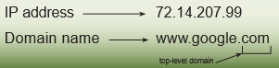
Internet Addresses
IP address, short for Internet Protocol address,
is a number that uniquely identifies each computer or device connected to the Internet

Slide 14
What is the World Wide Web (WWW)?
A worldwide collection of electronic documents
Also called the Web
Each electronic document is called a Web page
Can contain text, graphics, sound, video, and built-in connections
A Web site is a collection of related Web pages

Slide 15
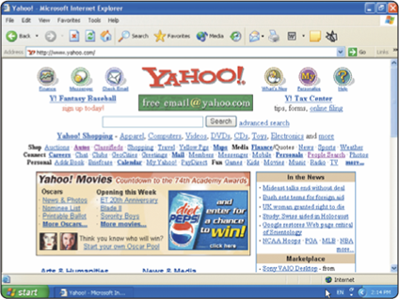
What is a Web browser?
  Program that allows you to view Web pages
Microsoft
Internet
Explorer
Netscape
Opera
Mozilla

Slide 16
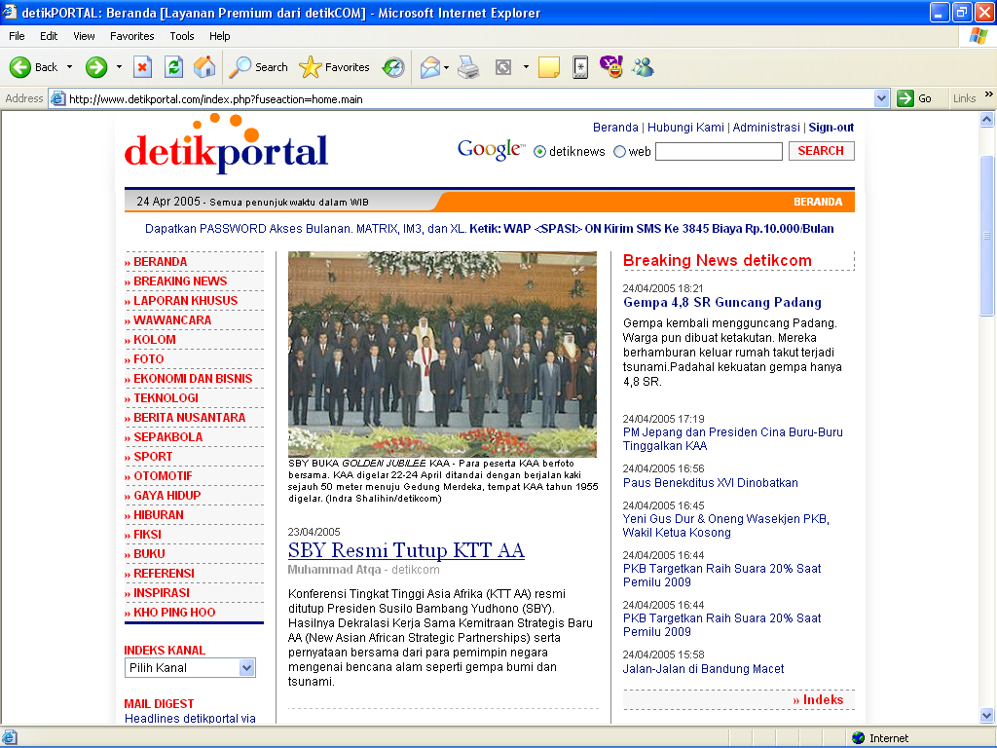
What is home page?
Halaman pertama yang disajikan oleh situs Web
Seringkali menyediakan koneksi ke halaman Web lainnya

Slide 17
Apa itu Hyperlink (link) ?
Sambungan terintegrasi ke lokasi halaman Web terkait lainnya
Item ditemukan di tempat lain pada halaman Web yang sama
Halaman Web yang berbeda di situs Web yang sama
Halaman web di situs Web yang berbeda
Apa itu URL ?
Alamat unik untuk halaman Web?
Server web mengirimkan halaman Web ke komputer Anda

Slide 18
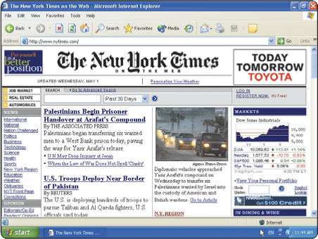
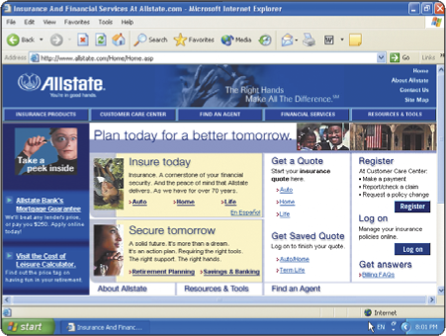
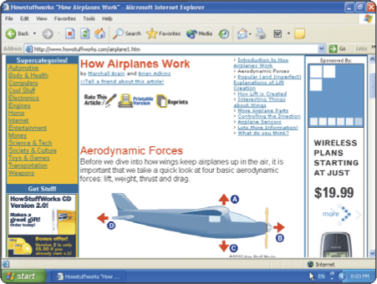
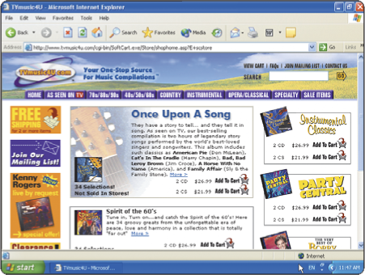
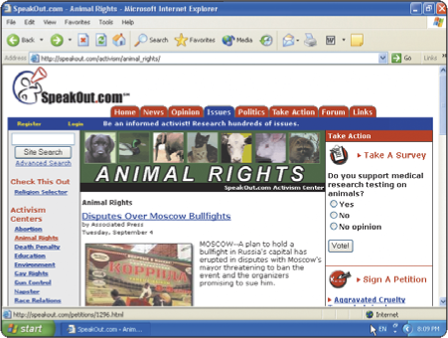
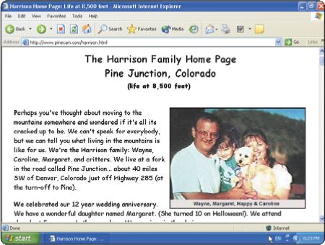
What are the eight basic types of Web sites?
Portal
News
Informational
Business/marketing
Educational
Entertainment
Advocacy
Personal

Slide 19
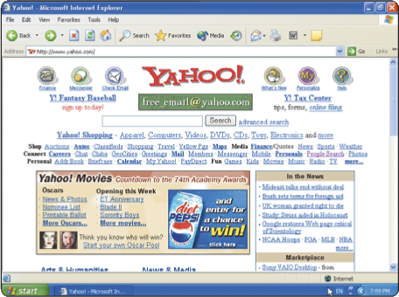
Apa itu Portal ?
Situs Web yang menawarkan berbagai layanan dari satu lokasi yang nyaman dan biasanya gratis
Misal:
Mencari lokasi olahraga
E-mail
Berita
Cuaca
Lelang
Komunitas web

Slide 20
The World Wide Web
Browsing the Web
The World Wide Web (WWW), or Web, a widely used service on the Internet.
WWW consists of a worldwide collection of electronic documents.
Each electronic document on the Web, called a Web page,
contain text, graphics, animation, audio, and video.
Application software that allows users to access and view Web pages or access Web 2.0 programs.
To browse the Web, you need a computer or mobile device that is connected to the Internet and that has a Web browser.
The more widely used Web browsers for personal computers are:
Internet Explorer, Firefox, Opera, Safari, and Google Chrome.

Slide 21
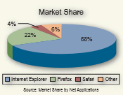
Which Web browser currently has the highest market share?
Windows Internet Explorer (IE) currently is the most popular browser, with approximately 68 percent of the market share. The chart to the right illustrates the market share of the more popular Web browsers.

Slide 22
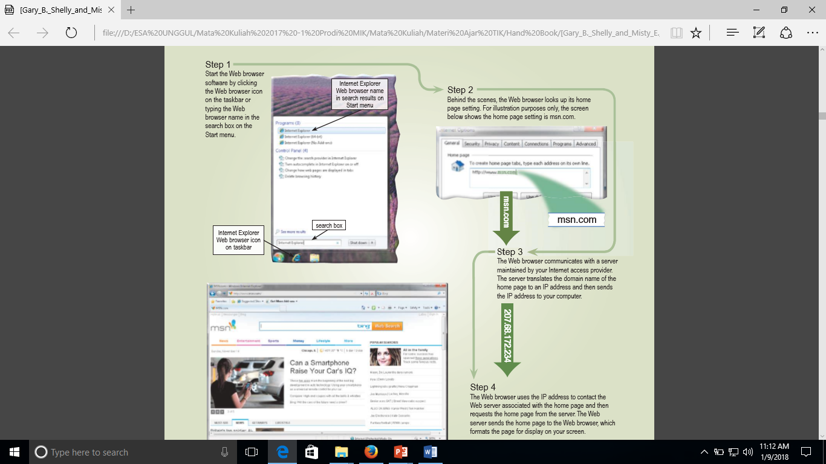
How a Web Browser Displays a Home Page

Slide 23
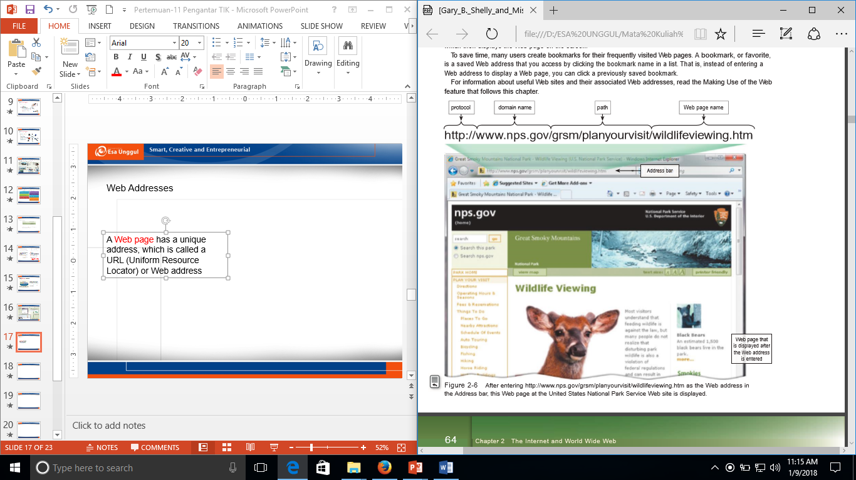
Web Addresses
A Web page has a unique address, which is called a URL (Uniform Resource Locator) or Web address

Slide 24
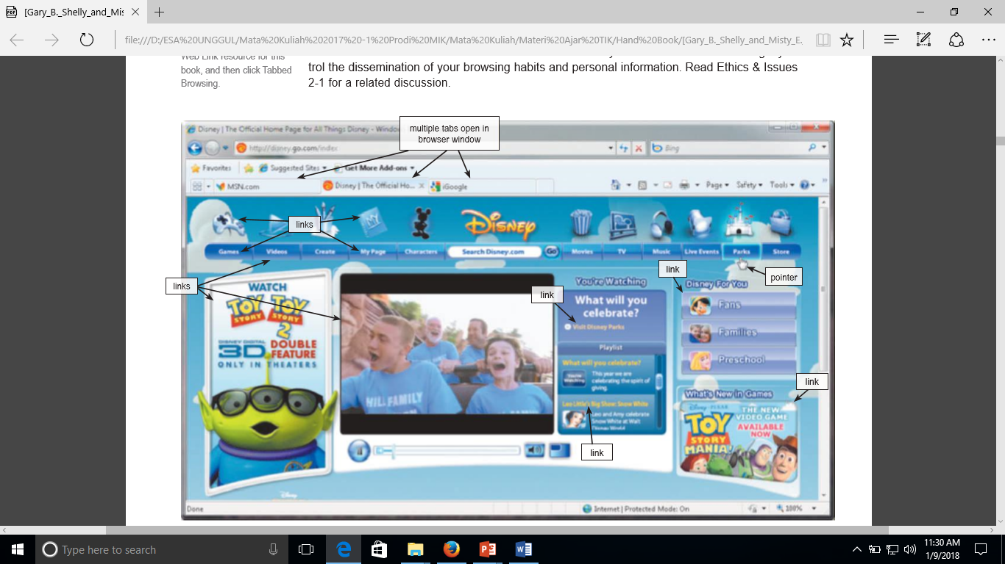
Navigating Web Pages
The website’s navigation system is like a road map to all the different areas and information contained within the website.

Slide 25
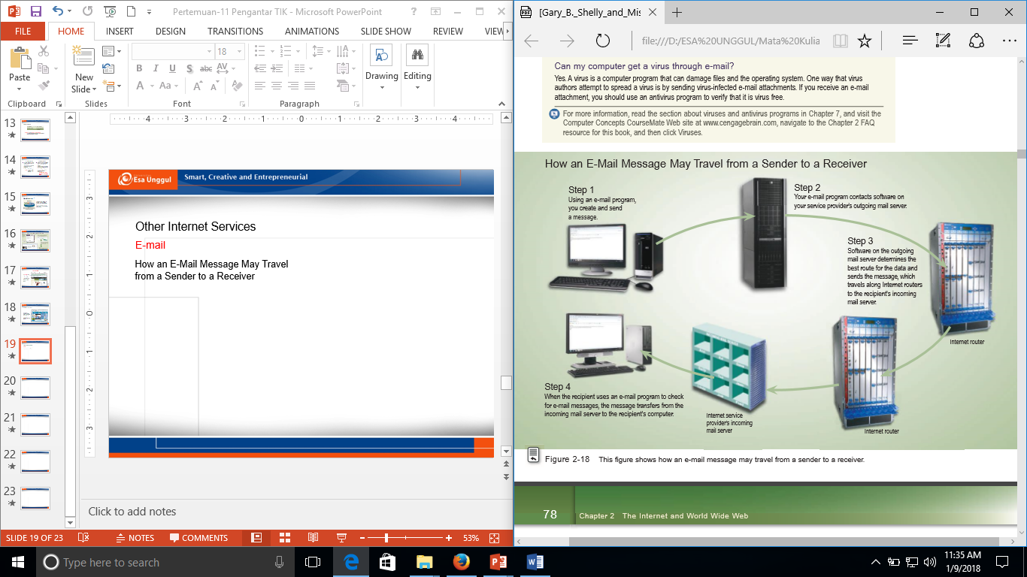
Other Internet Services
How an E-Mail Message May Travel from a Sender to a Receiver
Using an email program, you create and send a message
Your e-mail program contacts software on your service providers outgoing mail server
Software on the outgoing mail server determines the best route for the data and sends the messages, which travels along internet routers to the recipients incoming mail server
When the recipient uses an e-mail program to check for e-mail messages, the message transfers from the incoming mail server to the recipient's computer.
E-mail

Slide 26
Mailing Lists
Also called an e-mail list or distribution list
is a group of e-mail names and addresses given a single name.
Instant Messaging (IM)
is a real-time Internet communications service that notifies you when one or more people are online and then allows you to exchange messages or files or join a private chat room with them

Slide 27
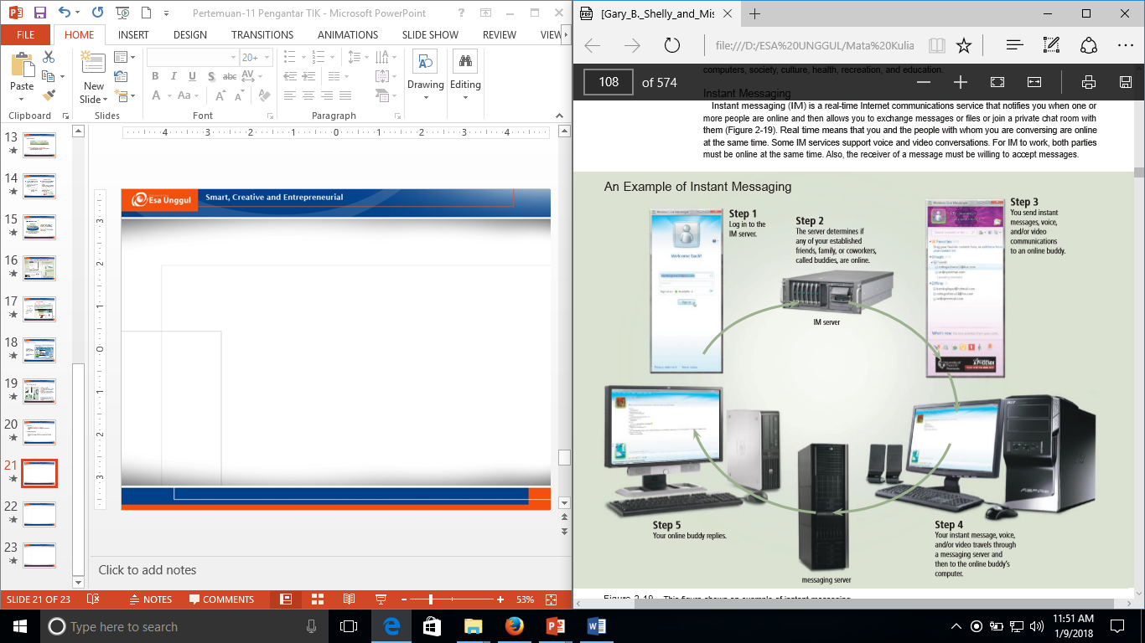

Slide 28
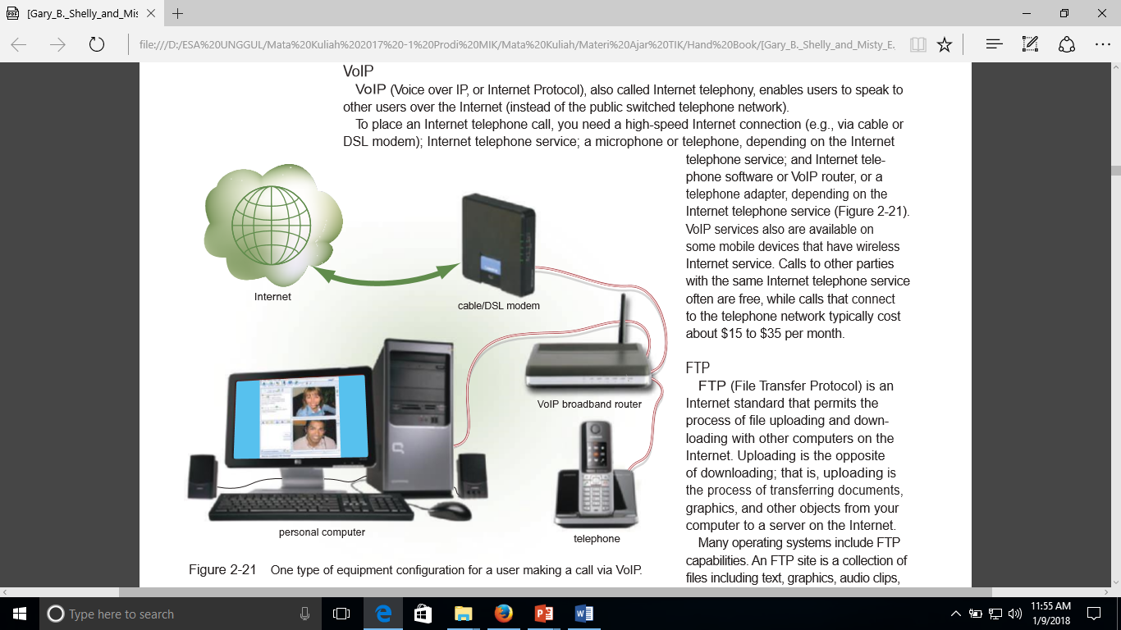
VoIP (Voice over IP, or Internet Protocol)
Also called Internet telephony, enables users to speak to other users over the Internet (instead of the public switched telephone network).
FTP (File Transfer Protocol) is an Internet standard that permits the process of file uploading and downloading with other computers on the Internet.

Slide 29
Netiquette
Singkatan dari etiket internet
adalah kode perilaku yang dapat diterima yang harus diikuti pengguna saat berada di internet.
Netiquette mencakup aturan untuk semua aspek internet, termasuk;
world wide web
e-mail
Instan messaging
chat room
FTP
newsgroup
Message board.

Slide 30
Daftar Pustaka
Vermat, Sebok, Freund, Campbell, Frydenberg. 2016. Discovering Computers 2016 Tools, Apps, Devices, and the Impact of Technology. ISBN: 13:978-1-305-39185-7

Slide 31
Terima Kasih

